Slide 1
Популярная деятельность волонтёрских движений
Волонтёры, вперёд!
2018
Команда «Добрыни»

Slide 2
Сдай батарейку- спаси ёжика
Батарейки – неотъемлемая часть жизни практически каждого человека. Именно на них основана работа сотовых телефонов, ноутбуков, различных детских игрушек. К тому же они обеспечивают работу устройств, работающих от сети, при отключении электроэнергии.
Люди, беспокоящиеся о «здоровье» нашей планеты, особое внимание уделяют вопросам утилизации мусора. Причем он может быть самым разным: например, пищевым, утилизируемым, возобновляемым. Существуют и крайне опасные отходы. К ним можно отнести самые обычные батарейки! Вред от них просто огромен, а потому им не место среди прочего мусора.

Slide 3
Многие, наверное, когда покупали любой комплект батареек, замечали там знак и надписи, запрещающие выбрасывать их в мусор. Всё это сделано не просто так…

Slide 4
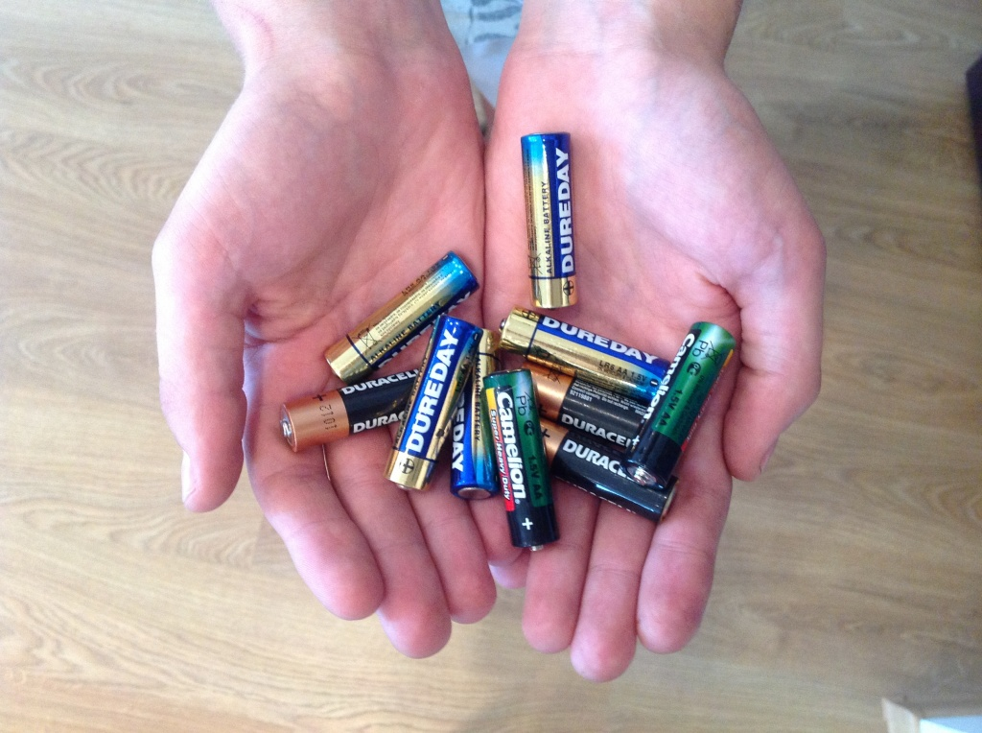
План:
Зачем сдавать батарейки?
Основные вещества содержащиеся в батарейках.
Фотоальбом.
Любопытно.
Список использованных информационных ресурсов.

Slide 5
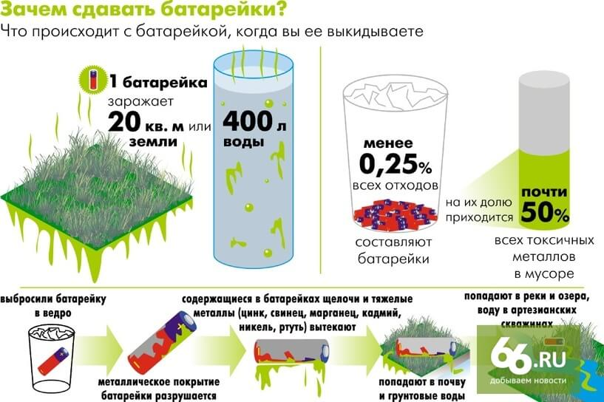

Slide 6
Основные вещества, содержащиеся в аккумуляторных батареях:
Свинец, один и самых вредных металлов. Он сам и его соединения токсичные, при остром отравлении, вы ощутите сильные боли в животе и суставах. Имеет свойство накапливаться в почках и костях постепенно разрушая их.
Кадмий, ещё один ядовитый метал. Также, как и свинец очень токсичен. При его отравлении возможна рвота и судороги, также провоцирует развитие рака.
Ртуть, о ней и говорить нечего. Все с детства напуганы этим веществом, когда им ставят градусник. Думаю, не нужно объяснять, что её пары сильно влияют на мозг, печень, почки и нервную систему.

Slide 7
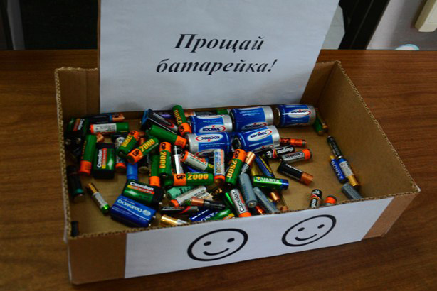

Slide 8
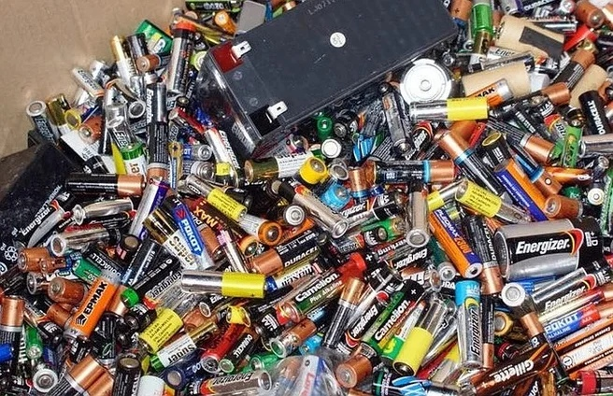

Slide 9
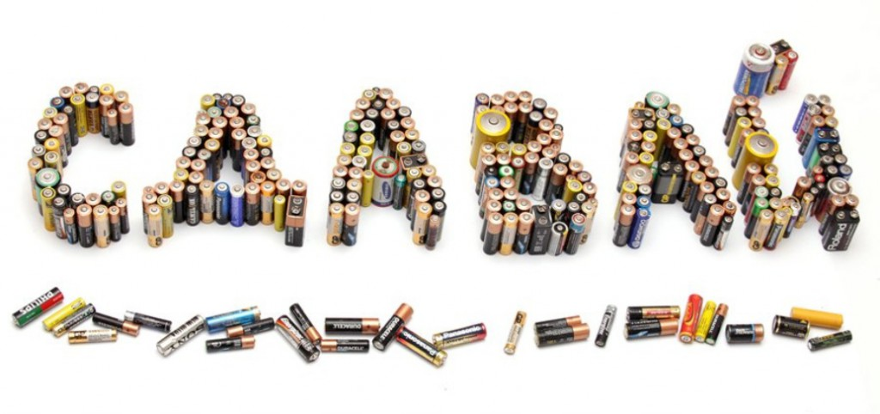

Slide 10
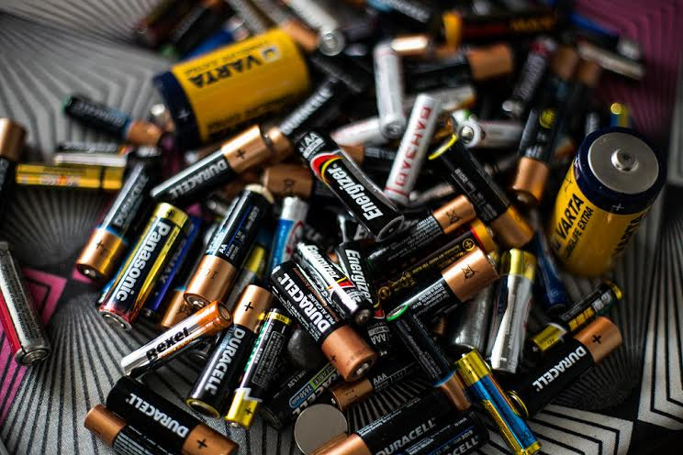

Slide 11


Slide 12
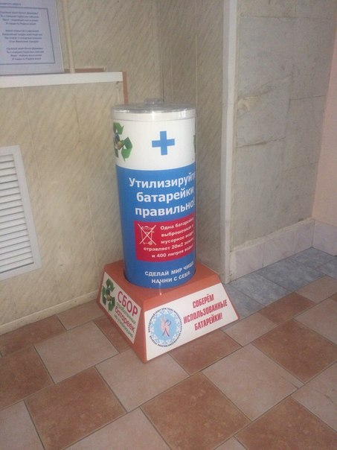
Утилизация батареек в посёлке городского типа Уренгой.

Slide 13


Slide 14
ЛЮБОПЫТНО:
— От всего объема продаж России утилизирует не более трех процентов батареек в год.
— Германия и Бельгия, к примеру, утилизирует 45 и 55 процентов, соответственно.
— В России сегодня открыто 400 пунктов сбора батареек.
— В Германии и Бельгии открыто более 23 тысяч пунктов сбора батареек.
— Из 90 батареек можно произвести один столовый набор, из 8 батареек — 100 гр. марганцевых удобрений, 4 кг батареек — это 1 кг чистого цинка (200 кг переработанной руды).

Slide 15


Slide 16
Список использованных информационных ресурсов:
http://fb.ru/article/368784/batareyki-vred-dlya-okrujayuschey-sredyi-rekomendatsii-po-utilizatsii
http://andreyshad.ru/zachem-nuzhno-otdavat-batarejki-na-utilizaciyu/

